Slide 1
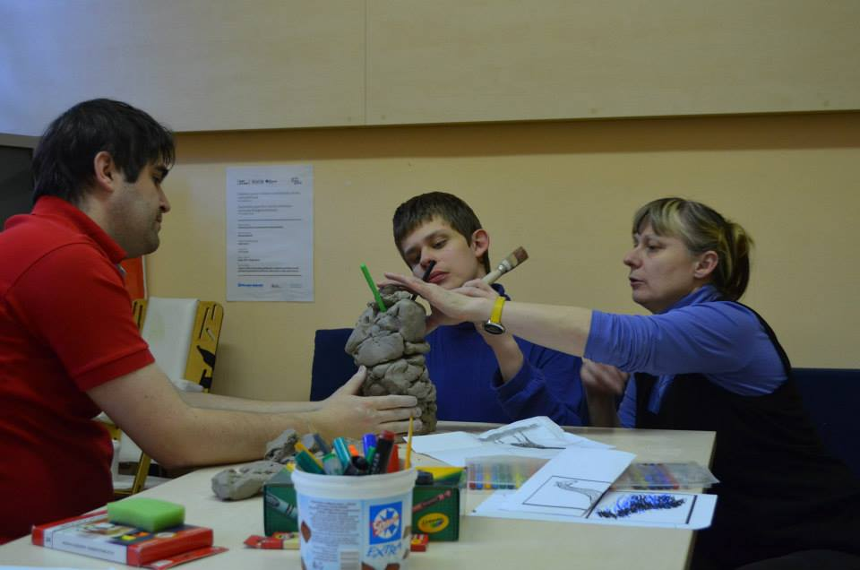
Arteterapie pro osoby se zdravotním postižením
Sochor Pavel, Ph.D.
Pouze studijní opora studentům předmětu, nelze kopírovat.

Slide 2
Pojetí jinakosti- postižení
1/ Modely postižení, mezinárodní klasifikace MKF
Důležité pojmy MKF:
Porucha (Impairment)
Omezení (Disability, Activity limitation) je snížení funkční schopnosti na úrovni těla, jedince, společnosti, které vzniká, když se zdravotní stav setkává s bariérami v prostředí;
Aktivita je provádění úkolu nebo úkonu jedince.
Participace a její restrikce jsou problémy, které může jedinec prožívat při zapojení do životní situace.

Slide 3
Zřetelné odlišování rovin postižení:
1/ „Impairment“, tj. postižení ve smyslu individuálního orgánového a/nebo funkčního poškození tělesných funkcí;
2/ „Disability“ , tj. postižení ve smyslu ztráty nebo omezení příležitostí člověka účastnit se běžného společenského života na stejné úrovni jako lidé bez postižení, přičemž důvodem této ztráty nebo omezení účasti jsou bariéry prostředí;

Slide 4
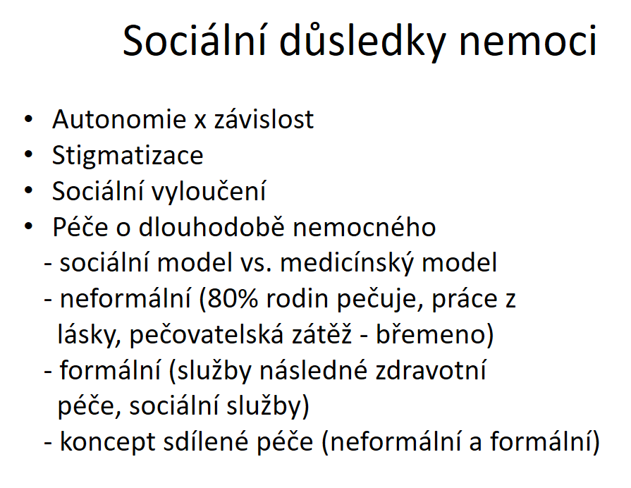

Slide 5
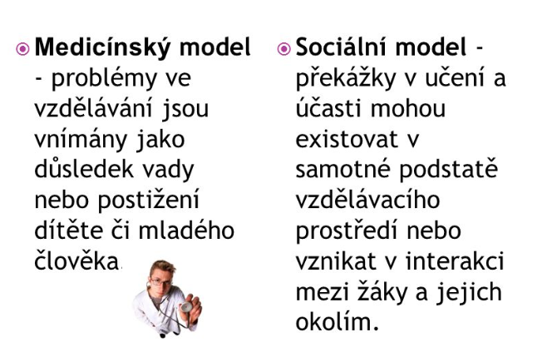
Paradigma modelů a jejich rozdílnost v učení a vzdělávání:

Slide 6
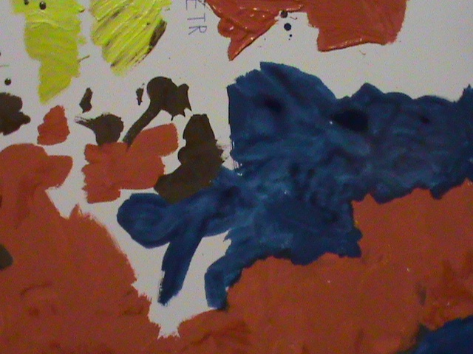
Změna paradigmatu ve speciální pedagogice
Na rozdíl od klinických, medicínských, pedagogických či terapeutických přístupů se lze zaměřit na to, jak je zdravotní postižení definováno a prezentováno ve společnosti.
V tomto smyslu je pojem disabilita orientován primárně nikoliv na člověka – jedince s postižením, ale jako pojem, jehož smysl a těžiště je potřebné hledat v kontextu sociálním, kulturním, politickém.
VIDEO - youtube - Postiženi normalitou , DOX
http://www.dox.cz/cs/vystavy/postizeni-normalitou

Slide 7
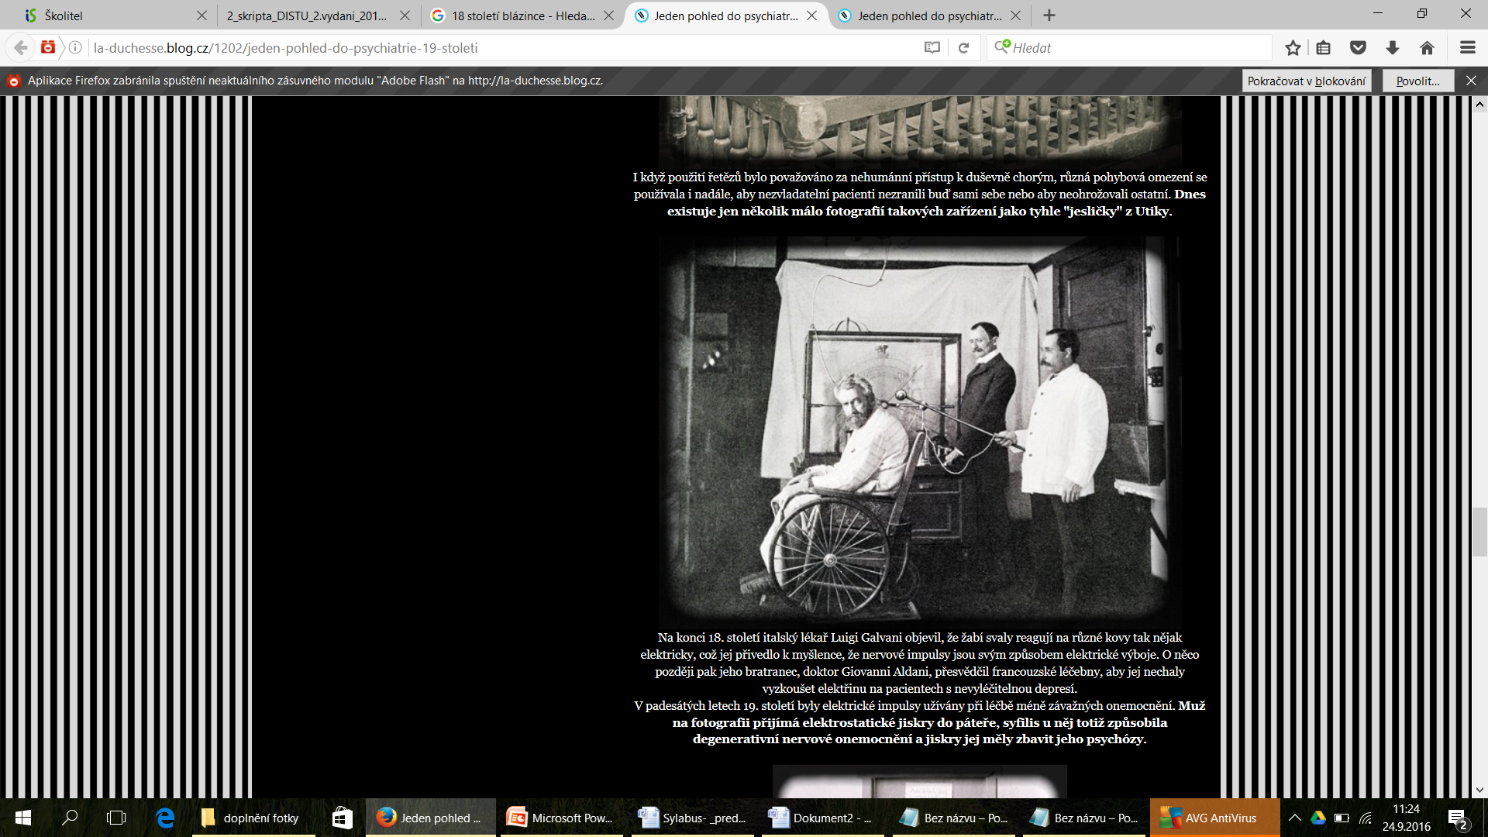
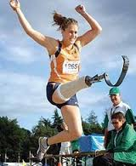
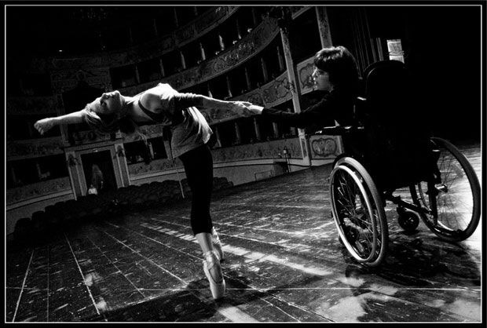
Interpretace postižení v historických souvislostech
Poznámka:
Na konci 18. století italský lékař Luigi Galvani objevil, že žabí svaly reagují na různé
kovy tak nějak elektricky, což jej přivedlo k myšlence využití při podpůrné léčbě v
psychiatrii.

Slide 8
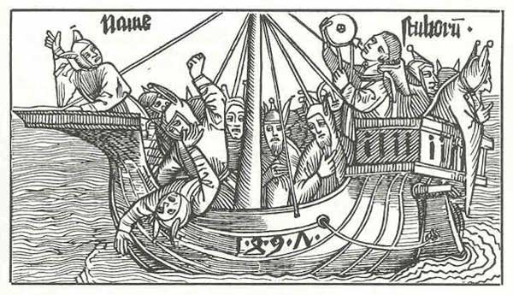

Slide 9
Výtvarná tvorba, arteterapeutický proces jako nástroj sociální intervence
Využití umění a terapie ve všech jeho formách vede k ovlivnění společnosti, jednotlivců a komunit se speciálními potřebami nebo ohroženými sociální exkluzí (Kulka, 2008).
Schopnost oboru umění - arteterapie je komunikovat určité obsahy a poselství:
Umění - arteterapie - je vlivným nástrojem sociální intervence a iniciátorem změn jednotlivých sociálních situací;

Slide 10
SMĚRY: „Art for Therapy“ - „Art as Psychotherapy“
¨
Sociologie umění podrobuje umělce analýze a vnímá ho jako sociální produkt. Tvrdí, že umělec není izolovaný, ale svými kořeny pevně zapuštěný v sociálním poli. Podobně je tomu s uměleckými díly (Němec, 2017; Kulka, 2008).
Sociologové zkoumají vlivy, které společnost vyvíjí na umělce;
Umělci se však hlásí k vlivům, kterými oni přetváří společnost;

Slide 11
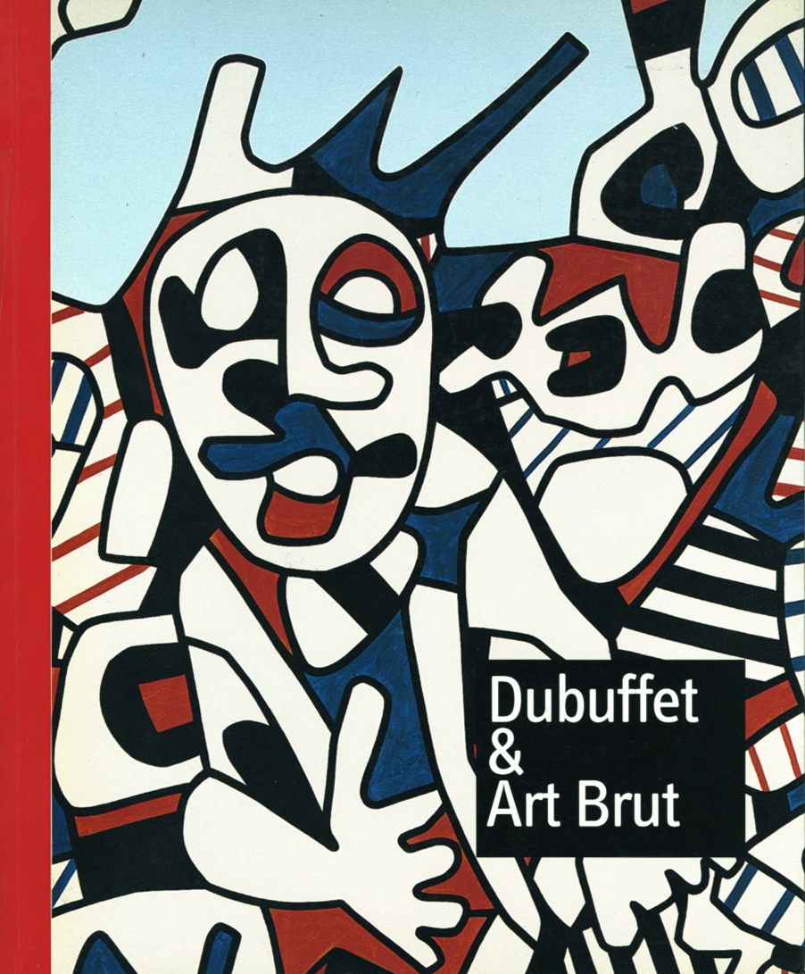

Slide 12
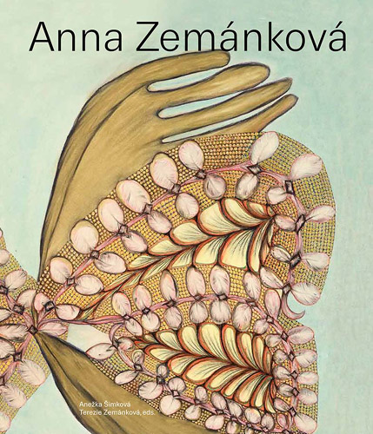

Slide 13
ART BRUT
Není to hnutí, ani směr. Je to uměle vytvořená zastřešující kategorie, pod kterou spadá tvorba lidí, kteří (většinou) nemají žádné výtvarné vzdělání a tvoří spontánně, aniž by se snažili přibližovat nějakým uměleckým směrům.

Slide 14
Mezioborová východiska:
Psychologie, Psychoterapie, Arteterapie, výtvarné umění, arteterapie v pedagogických a sociálních vědách;
Arteterapii je možné považovat za jednu s forem práce v psychoterapii, sociální práci a pedagogice, která výše zmíněné cíle naplňuje pomocí výtvarného vyjadřování;

Slide 15
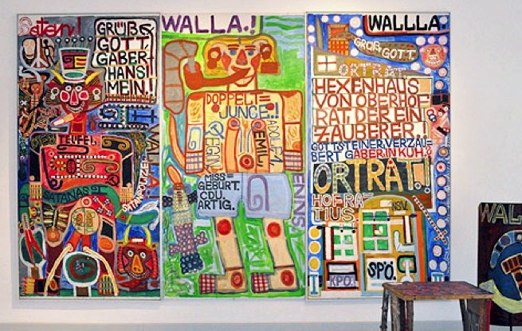

Slide 16
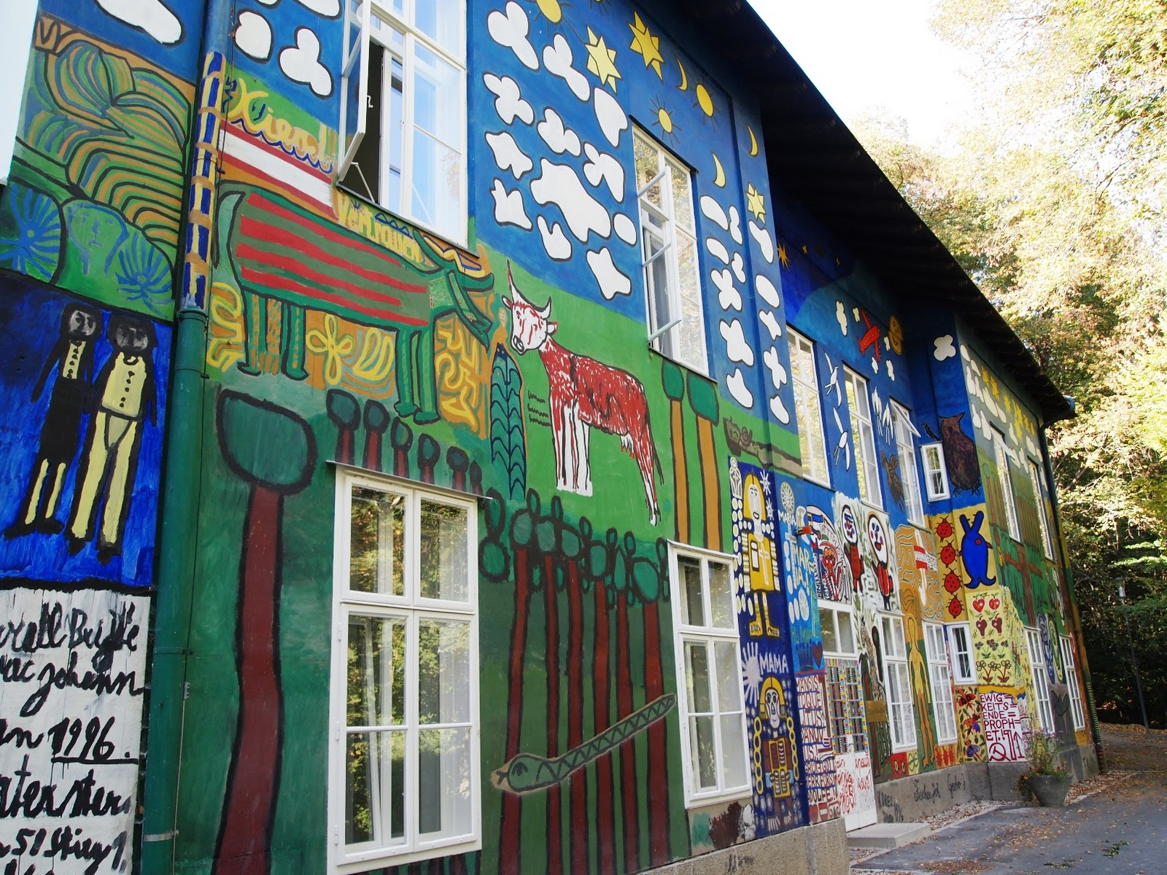

Slide 17
Artefiletika a arteterapie:
J. Slavík (2009) poukazuje na typickou oblast uplatnění umění, přesněji řečeno uměleckých aktivit, v níž se umění stává prostředkem k cílům, které jsou pokládány za prospěšné a hodnotné. V tomto kontextu se dá hovořit o umění jako prostředku poznávání a sebepoznávání, o nástroji pro dorozumění nebo odlišování mezi lidmi, způsob sdílení nebo porovnávání hodnot, příležitosti sebevyjádření či relaxace apod.

Slide 18
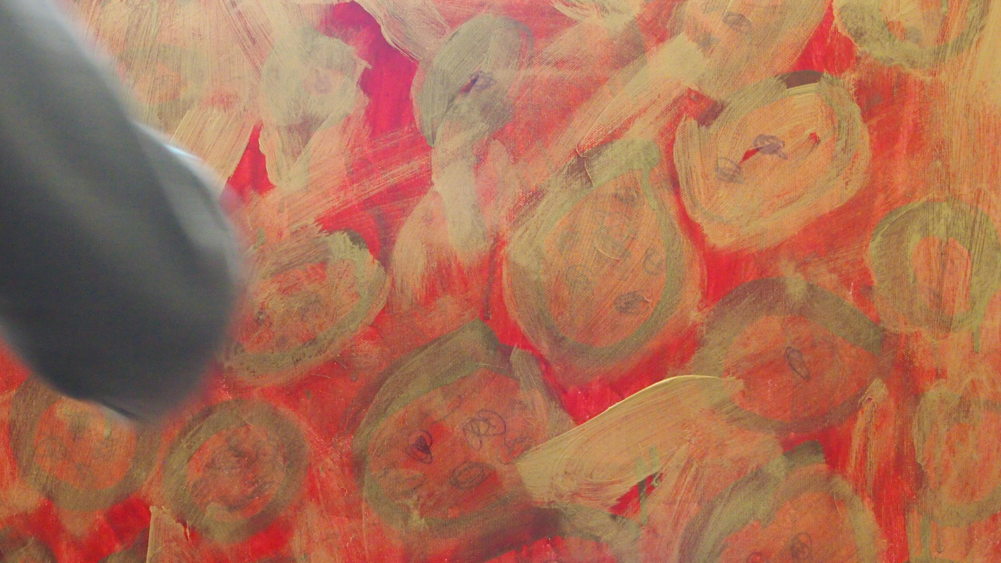
Děkuji za pozornost !

